Slide 1
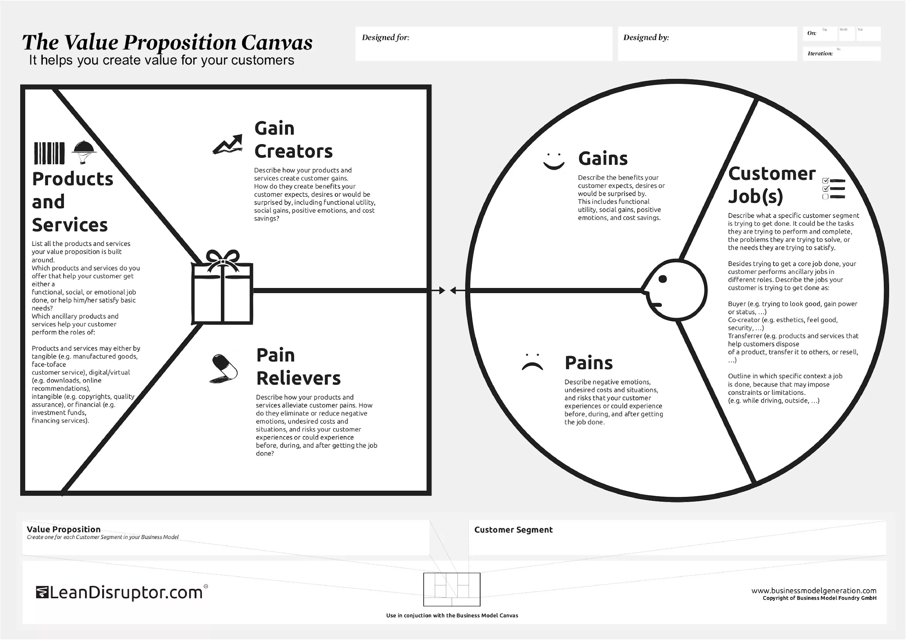
Equity & Equality for Education
Duvivier Valentin
Richard Alexandre
Access to fields that may be unavailable to student, or on a way not teached around them: practical exercises, experimentations, projects.
Platform and tools of co-working : visual and didactic interactions. They may be
able to work on their own on diverse fields to their interest.
They get the tools to progress and move on toward knowledge.
Ease of work: direct access to large databases, no research to perform.
Technical projects at your fingertips.
The time earned here provides time for the customers to work.
People in search of knowledge.
The customers’ purpose is to acquire consistent knowledge. They don’t want to spend too much time in reading books, articles or forums to get knowledge.
They are from every sides of the society, given that they are willing to work on their own, with the given material.
People wanting to acquire knowledge in a specific field.
Databases, study packs, exercises sets.
Protocols and tutorials for larger projects: submarine module, rocket, etc.
Sharing theoretical and practical knowledge in fields at high academic level (bachelor + Master).
Educational purpose in a digital interaction way.
We furnish the data to then
spread it to the most.
Solitude feeling : they feel slowed down by their environment and would like to work an a more efficient way.
They have no one to ask for to learn ; and they have no practical application of their knowledge
They must be used to working
remotely.
Users have access to courses, corrected exercises and tutorials, without the labor of searching for them. Remove the difficulty of theoretical methods by implication of practical applications and self explanatory project.
No need to search by yourself without the assurance of finding relevant topics
Access worldwide from your computer.

Slide 2
Start-up presentation
EEE : Equity & Equality for Education : start-up providing an educational service. Digital type service providing exercises and practical skills to the most.
Relieve people from the labor of searching informations, courses, exercices. If they want to work on a specific field, they can.
Accessible to all, provides packs containing courses + exos + projects.
The service provides money on the basis of bonus pack that treat other substantial subjects.

Slide 3
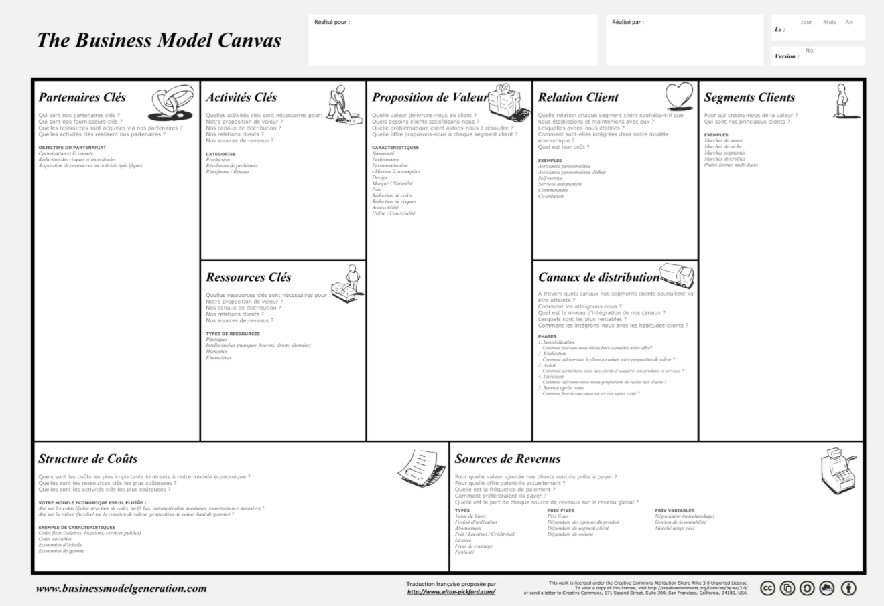
On communique sur des canaux déjà privilégier
par nos futurs utilisateurs. On privilégie une communication sur Linkdin, Facebook ou encore Twitter sur des groupes dédiés.
Universités partenaires fournissant des cours et des exercices corrigés à notre plateforme en échange de réduction pour leurs étudiants.
Editeurs nous donnant accès à leurs livres au format pdf
Chercheurs et professionnels fournissant des tutoriels scientifiques fiables
Satisfaction d’apprendre de façon consistante.
On offre un accès à une large base de donnée, avec des options payantes pour ceux voulant encore plus travailler.
Exercices techniques destinés à un public faits au travail de haut niveau. On permet d’approfondir c’est connaissances dans des domaines précis dans un premier temps.
Échanges afin d’améliorer la plateforme.
Retour clients sur une base de commentaire sur nos vidéos et d’enquête : messages forums, commentaires pages réseaux sociaux.
Marché à l’internationale pour des étudiants.
On privilégie une plateforme pour des étudiants universitaires, ayant déjà des facilités avec une approche numérique de leur travail.
Internet : site web dédié - plateforme de données en ligne, avec possibilité d’achat + réseaux sociaux
Campus - prospectus
Youtube : démonstration - on diffuse des vidéos présentent sur le site.
Bases de données - espaces de stockages.
Livre et documentation pour les bases de données.
Achats de livres, manuel d’exercices,
Partenariats avec des éditeurs, professeurs,professionnels,chercheurs fournissant des données à la plateforme
Droits d’auteur sur des tutoriels déjà existants
Abonnements clients
Publicités pop up
Partenariat avec des fournisseurs (Par exemple pour les outils utilisés dans les tutos)

Slide 4
Oral :
“En 2018, seulement 42% des étudiants dans le domaine scientifique validaient leur licence au bout de 4 ans. Un moyen d’augmenter ce chiffre serait d’allier théorie et pratique. Pour ce faire …”
Base de donnée cours + exercices
Entreprise fournissant des données non-matériel : cours et exercices à un niveau scientifique élevé, à l’internationale.
Fonctionnement : plateforme libre d’accès avec option d’achat. On convertit une clientèle pour l’amener vers des sujets qu’ils n’auraient pas envisagé.
Besoins : financement pour espace de stockage et droit d’auteur + partenariat enseignants certifiés.
Part de marché déjà converti : plateforme déjà existante (mais développé localement ou nationalement) + clientèle rodé à l’outil informatique. Étudiants chaque années.
Points fort : on connait le domaine de l’intérieur - comprendre le problème pour mieux l’aborder et le résoudre.
Parler des pains et gains.

